Slide 1
การประเมินผลการพัฒนาตนเอง (มชช.) สำหรับ ...ผู้นำชุมชน... ปี 2559

Slide 2
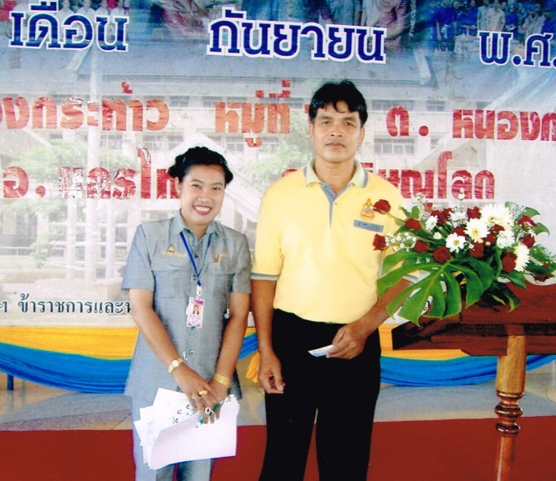
นายพงษ์ศักดิ์ ปานเกิด กำนันตำบลหนองกะท้าว
ผู้สมัครใจเข้าสู่ระบบมาตรฐานงานชุมชน (มชช.) ประจำปี 2559
1. การบริหารตนเอง
1.1 บุคลิกภาพ
- แนวทาง/กิจกรรมการพัฒนาตนเอง
- ผลการดำเนินงานพัฒนาตนเอง

Slide 3
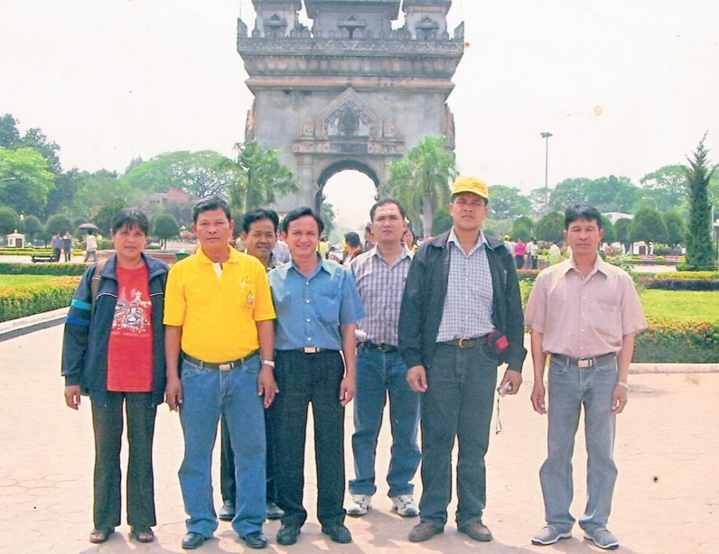
นายพงษ์ศักดิ์ ปานเกิด กำนันตำบลหนองกะท้าว
ผู้สมัครใจเข้าสู่ระบบมาตรฐานงานชุมชน (มชช.) ประจำปี 2559
1. การบริหารตนเอง
1.2 พัฒนาความรู้ความสามารถ
- แนวทาง/กิจกรรมการพัฒนาตนเอง
- ผลการดำเนินงานพัฒนาตนเอง

Slide 4
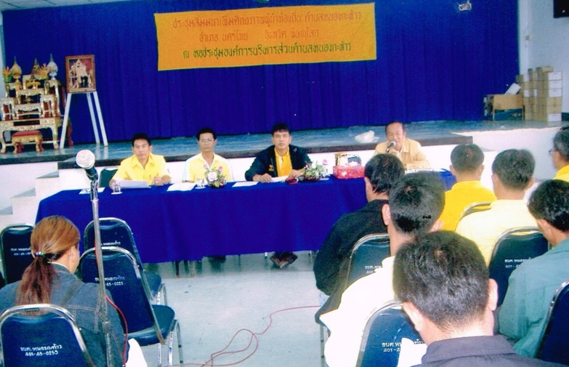
นายพงษ์ศักดิ์ ปานเกิด กำนันตำบลหนองกะท้าว
ผู้สมัครใจเข้าสู่ระบบมาตรฐานงานชุมชน (มชช.) ประจำปี 2559
2. ด้านบริหารงาน
2.1 แผนงาน/โครงการ/กิจกรรม
- แนวทาง/กิจกรรมการพัฒนาตนเอง
- ผลการดำเนินงานพัฒนาตนเอง

Slide 5
ภาพถ่ายก่อนดำเนินการ

Slide 6
ภาพถ่ายก่อนดำเนินการ

Slide 7
ภาพถ่ายก่อนดำเนินการ

Slide 8
ภาพถ่ายระหว่างดำเนินการ

Slide 9
ภาพถ่ายระหว่างดำเนินการ

Slide 10
ภาพถ่ายระหว่างดำเนินการ

Slide 11
ภาพถ่ายหลังดำเนินการ

Slide 12
ภาพถ่ายหลังดำเนินการ

Slide 13
ภาพถ่ายหลังดำเนินการ

Slide 14
สวัสดี

